Slide 1
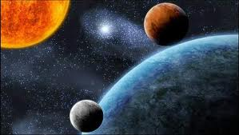
Строение солнечной системы, вселенная
5 класс
Тест для работы на уроке
Аллахвердян Светлана Николаевна
ГБОУ СОШ № 433

Slide 2
1. Комета-это:
Маленькая планета, вращающаяся по кругу вокруг Солнца
Космическое тело, упавшее на землю
Вспышка света при сгорании в атмосфере мелкой частицы
Тело, двигающееся вокруг Солнца по сильно сжатому кругу

Slide 3
2. Пояс астероидов расположен между орбитами:
Сатурна и Марса
Юпитера и сатурна
Марса и Венеры
Марса и Юпитера

Slide 4
3. Для Земли в случае столкновения представляет опасность:
Метеорит
Метеор
Астероид
комета

Slide 5
4. Метеор-это:
Маленькая планета, вращающаяся по кругу вокруг Солнца
Космическое тело, упавшее на землю
Вспышка света при сгорании в атмосфере мелкой частицы
Тело, двигающееся вокруг Солнца по сильно сжатому кругу

Slide 6
5. Как на русский язык переводится название « комета »
Стремительно летящая
Светящая в темноте
Волосатая
огненная

Slide 7
6.Как изменится длина хвоста кометы при ее удалении от солнца
Увеличивается
Остается без изменений
уменшается

Slide 8
7. Почему на Луне нельзя наблюдать метеоры
Луна постоянноосвещена
На Луне нет атмосферы
Луна не притягивает небесные тела
Земля перехватывает метеоры

Slide 9
8. Галактика- это:
Солнце и вращающиеся вокруг него планеты
Гигантское скопление звезд
Разряженный газ и межзвездная пыль
Ещё одно название Вселенной

Slide 10
9.Нашу галактику называют:
Млечный путь
Туманность Андромеды
Большая Медведица
Солнечная система

Slide 11
10.Расположите перечисленные ниже объекты в порядке увеличения их размеров и назовите соответствующие буквы
Вселенная
Земля
Солнце
Астеоид
Солнечная система
Галактика

Slide 12
Найдите ответ на вопрос в учебнике, запишите ответ в тетрадь

Slide 13
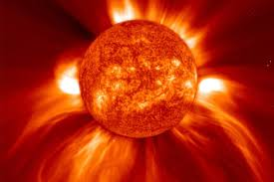
1. Самая близкая к земле звезда называется:

Slide 14
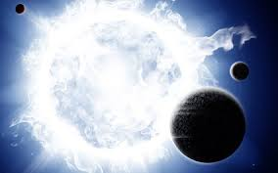
2. Во сколько раз диаметр Солнца больше диаметра Земли

Slide 15
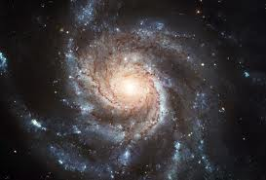
3. Температура внутри Солнца в градусах цельсия

Slide 16
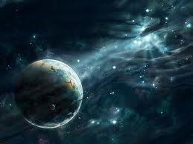
4. Астрономы считают Солнце

Slide 17
5. Найдите соответствия и назовите нужные буквы, придерживаясь алфавитного порядка
88
6 000
15 000 000
150 000 000
Температура в градусах внутри Солнца
Расстояние от Земли до Солнца в километрах
Число участков, на которое астрономы разделили звездное небо
Число звезд, которое можно разглядеть без оптических приборов

Slide 18
6. Астрономы все звезды по цвету делят на:
Оранжевые
Синие
Красные
Зеленые
Голубые
Белые
Черные
желтые

Slide 19
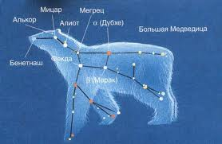
7. Сколько звезд входит в ковш Большой Медведицы
4
5
6
7

Slide 20
8. Звездной ночью направление на север можно определить по Полярной звезде, а ее легче всего найти на небе, если знать как выглядит созвездие:
Персей
Малая Медведица
Кассиопея
Большая Медведица

Slide 21
9. Раньше созвездиями называли_____, а теперь называют _________ Вставьте пропущенное и назовите соответствующие буквы
Условные участки звездного неба
Большие группы звезд
Группы ярких звезд
Любые скопления звезд

Slide 22
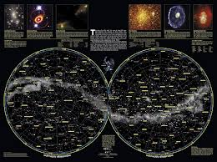
10. назовите

Slide 23
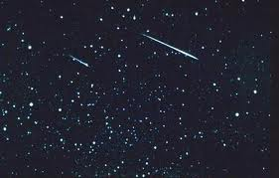
11.назовите

Slide 24
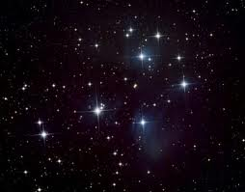
12. назовите

Slide 25
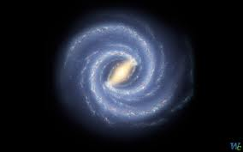
13.назовите

Slide 26
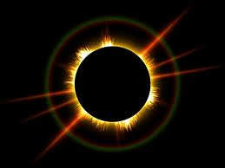
14. назовите

Slide 27
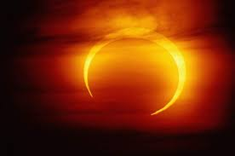
15. назовите

Slide 28
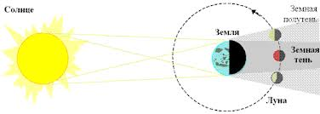
Схема солнечного затмения

Slide 29
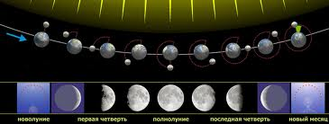
Фазы луны

